Slide 1
Donkey Car 조립
5조

Slide 2
CONTENTS
01
02
03
04
Donkey Car 소개
Donkey Car
Component
Donkey car
조립 방법
결과물

Slide 3
01
Donkey Car 소개

Slide 4
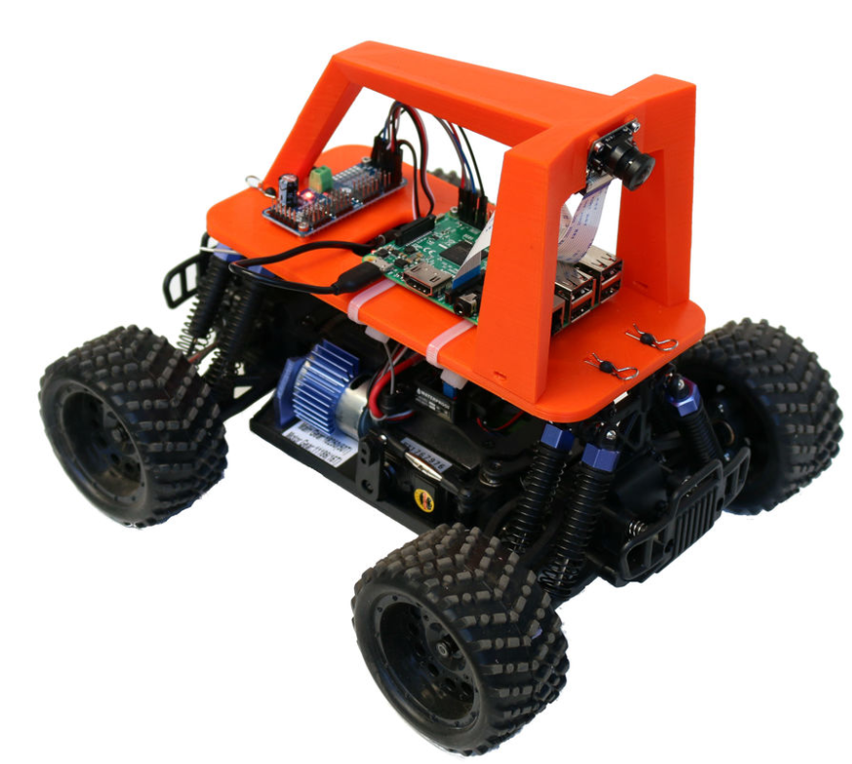
01.
Donkey Car 소개
Donkey car is and opensource DIY self driving platform for small scale cars.
RC Car에 Raspberrypi와 Camera를 연결해 영상을 녹화하며 주행한 data를 머신러닝 학습을 통해 스스로 길을 찾아가는 자동차
사람이 먼저 조종해서 길을 익히게 하면 동키카가 도로주행 패턴을 바탕으로 자율주행

Slide 5
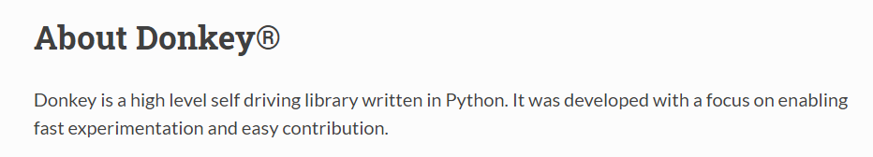
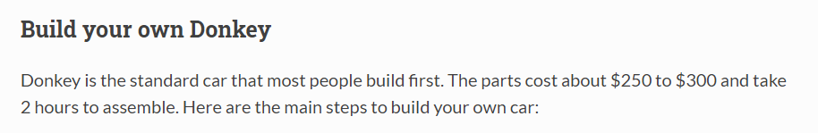
01.
Donkey Car 소개

Slide 6
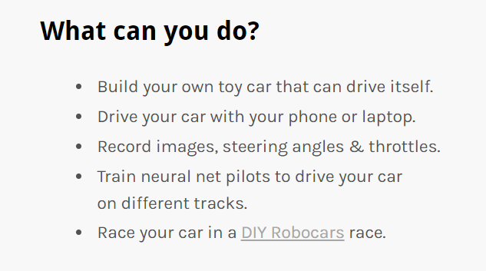
01.
Donkey Car 소개

Slide 7
02
Donkey Car Component

Slide 8
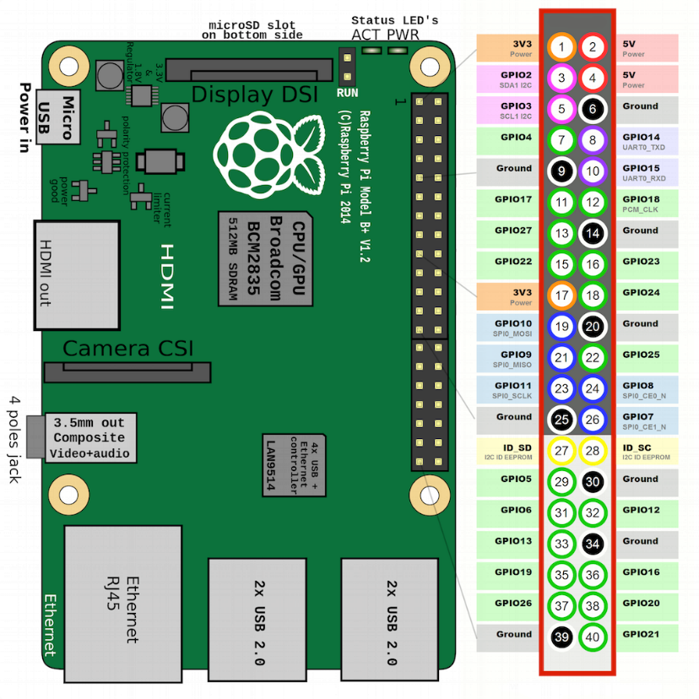
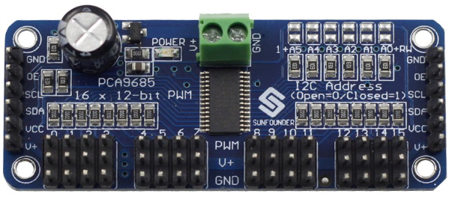
02.
Donkey Car Component
PWM Servo Driver
Servo를 PWM으로 제어
Raspberrypi 3 B+
총 제어 담당

Slide 9
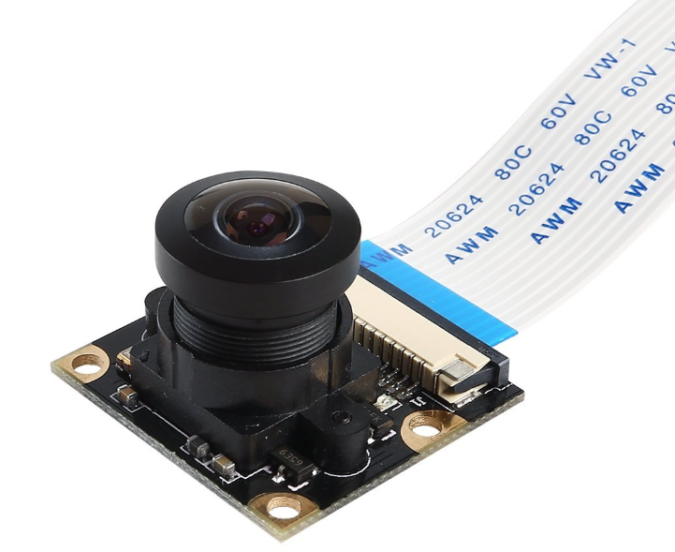
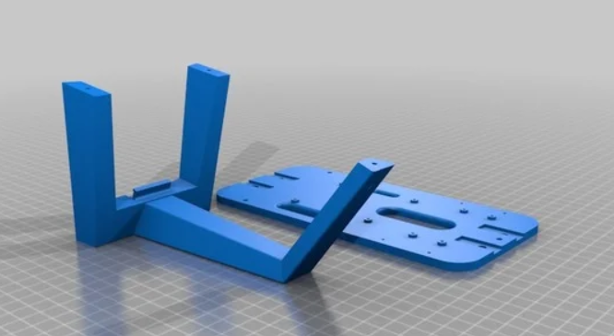
02.
Donkey Car Component
Camera Lenses for Raspberry Pi
Computer Vision을 위한 기본 부품
HW Platfom

Slide 10
03
Donkey Car 조립 방법

Slide 11
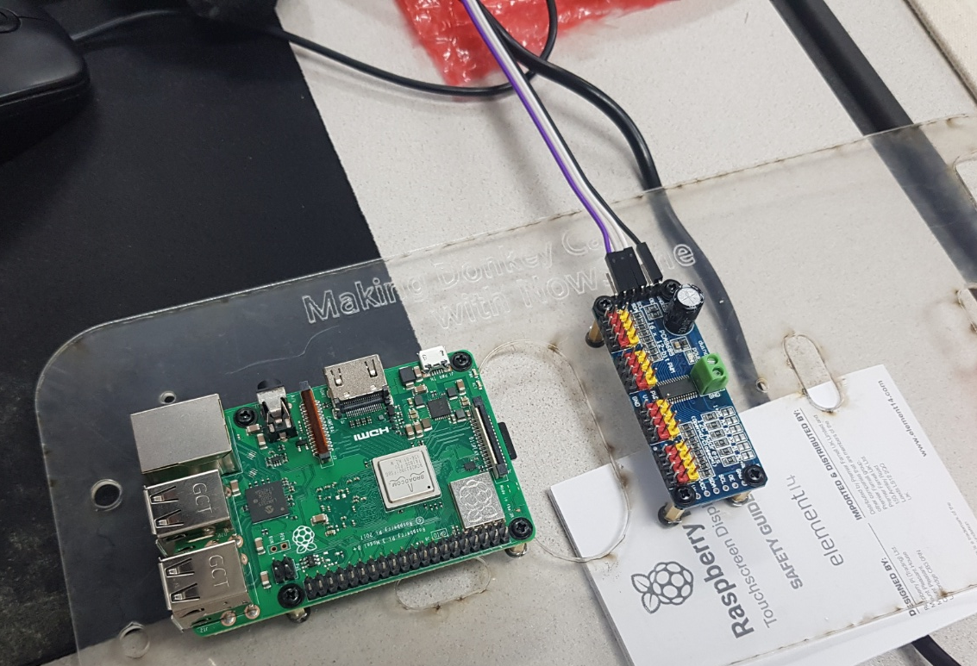
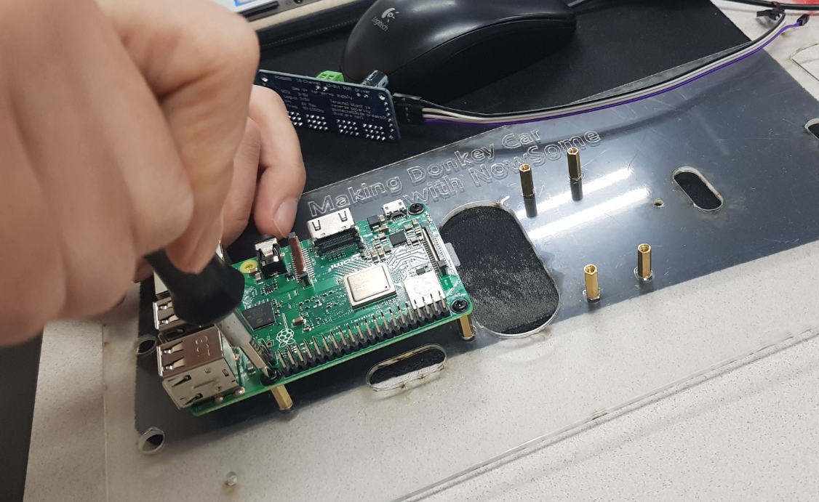
03.
Donkey Car 조립 방법
기판에 Raspberrypi와 PWM Servo Driver 고정

Slide 12
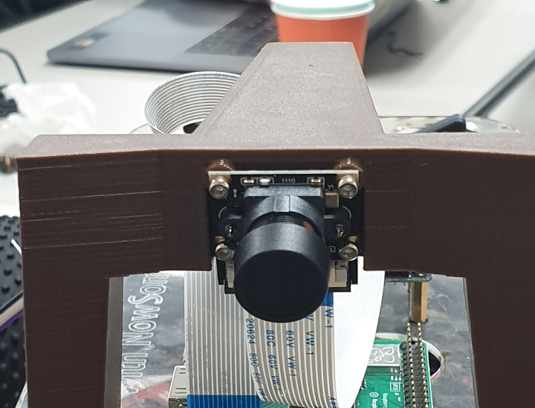
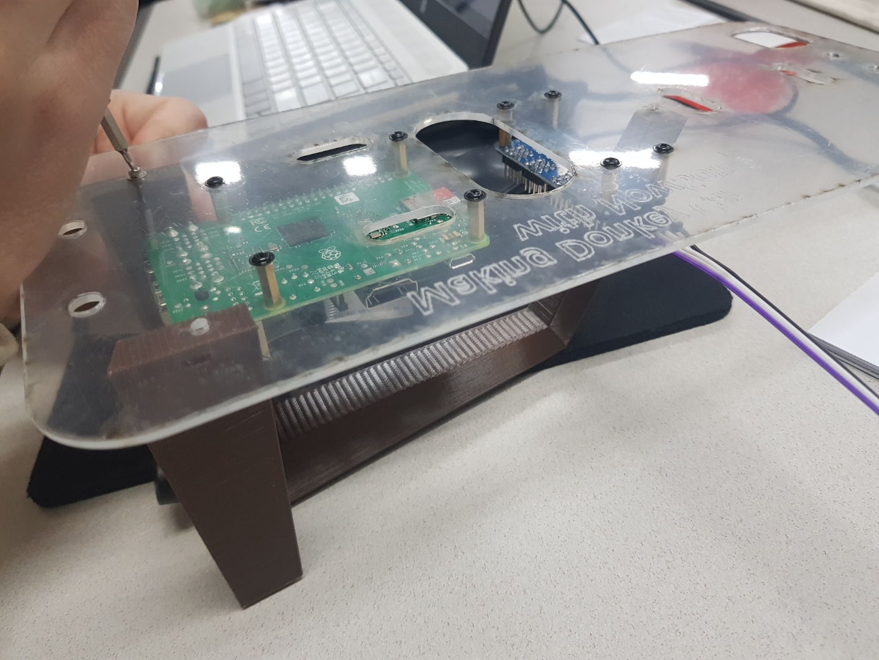
03.
Donkey Car 조립 방법
Cage에 Camera를 부착하고, 기판에 고정

Slide 13
04
결과물

Slide 14
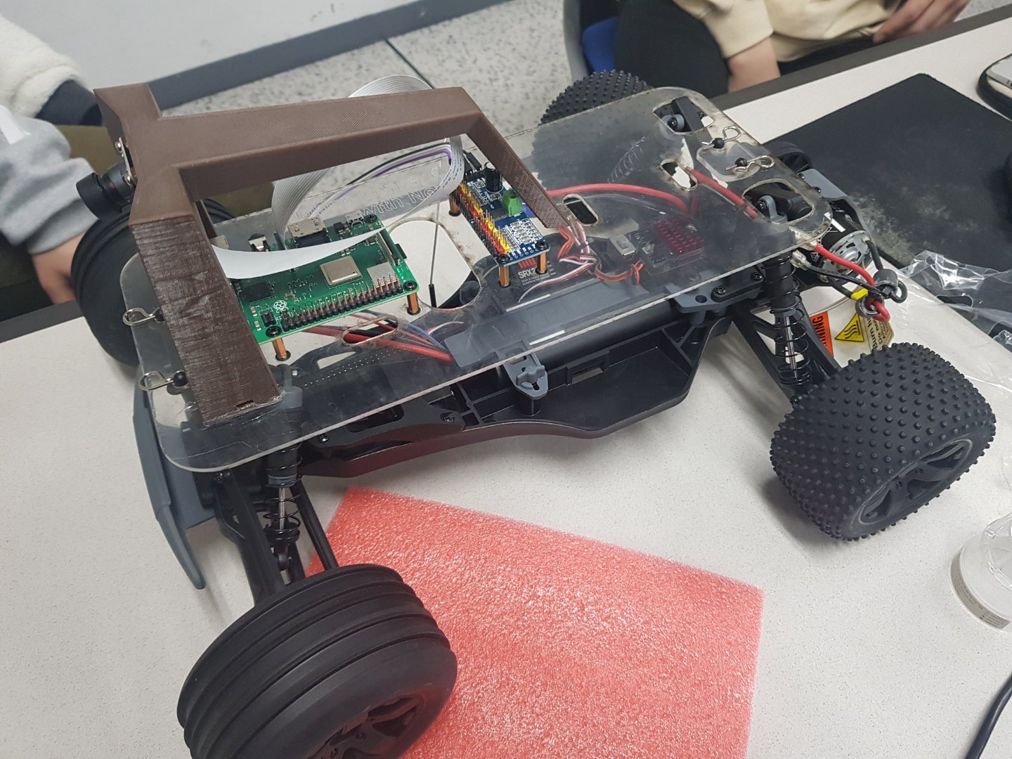
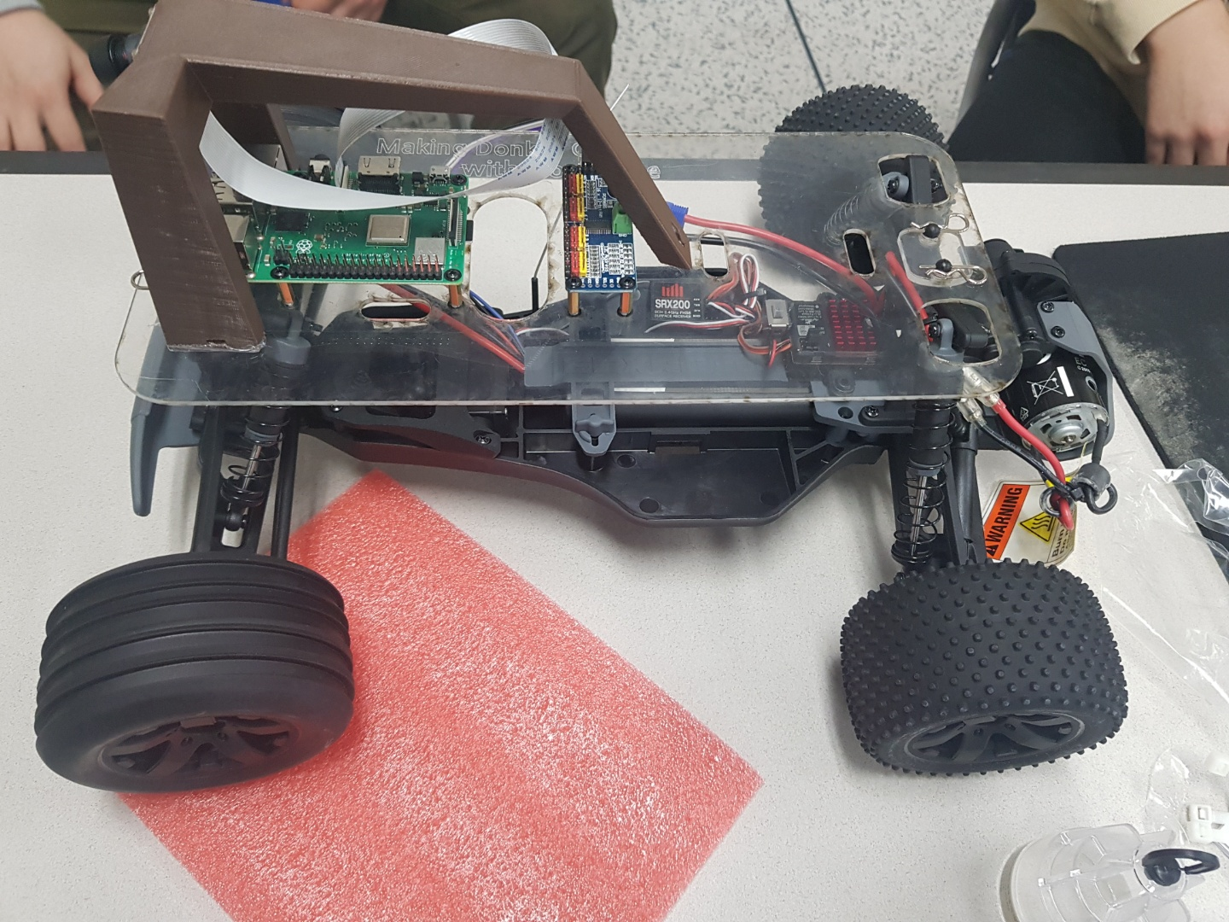
04.
결과물

Slide 15
Thank you
감사합니다

